Slide 1

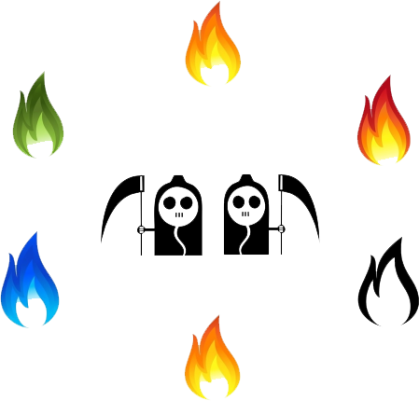
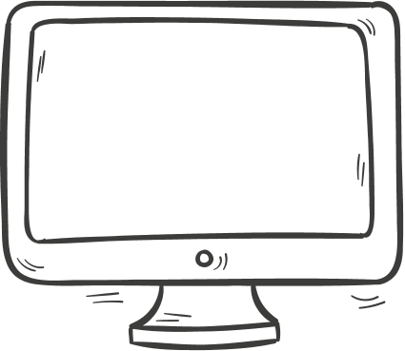
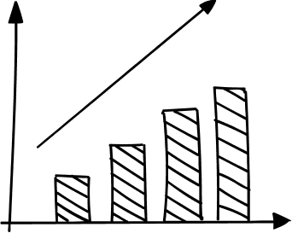
UML基础II：界面原型
小组：G10
小组成员：郭岳(组长) 杨海波 杨寒凌 周南 李骏 叶瑶毓

Slide 2

1 软件原型的概念/动机
2 原型的分类
3 原型的评估/风险/成功因素
目录
4 常用原型绘制工具比较
5 Axure RP
6 参考资料/绩效评价

Slide 3

PART 01
软件原型的概念/动机
1.1 软件原型的定义
1.2 软件原型的设计目的

Slide 4

软件原型的定义
软件原型是对提议新产品的部分、可能的或是初步的实现。原型能够实现三个主要的目的，并且在最开始的时候就必须明确。
软件原型以试探性的方式逐步逼近解决方案。它使[需求更加真实，用例更加鲜活，使我们能够进一步理解需求]。原型[通过对新系统建模或者给用户提供一个粗糙的新系统、激发用户思考并引导出需求]。原型方法的[早期反馈可以帮助项目干系人对系统需求达成共识，从而减少用户满意度降低的风险]。

Slide 5
Q1:原型实现的三个主要目的是什么？

Slide 6
软件原型的设计目的
原型能够实现三个主要的目的，并且在最开始的时候就必须明确。
明确、完成以及验证需求：作为一种需求工具，原型能过够辅助我们取得共识、查找错误和遗漏以及评估需求的准确性和质量。
探究设计的选择方案：原型用作设计工具，能够使项目干系人探究不同的用户交互技术、设想最终产品、优化系统的易用性以及评估潜在的技术方法。
创建一个可以演变为成品的部分系统：作为结构化工具，原型是对部分产品的功能实现，通过一系列小规模的开发周期，它演变为完整的产品。

Slide 7
PART 02
原型的分类
2.1 原型的属性
2.2 原型基于三个属性的分类
2.3 按照精细程度划分原型

Slide 8

原型的三类属性
由于有误解的风险，所以在“原型”这个词之前加上一些描述很重要，这可以使项目参与人员
明白创建一类或者其他类别原型的原因和时机。下述的三种原型属性，每一类别有两个分支。
1
2
3
范围
未来用途
形式
(1):实物模型这一类原型重点关注用户体验；
(2):概念证明原型探究的是提议方式方法的技术合理性；
(1):一次性（可抛弃型）原型在产生反馈信息以后会被抛弃；
(2):演进型原型则通过一系列的迭代发展成为最终产品；
(1):纸上原型是画在纸上、白板上或者画图工具中的草图。
(2):电子原型由只针对部分解决的可工作软件组成。

Slide 9
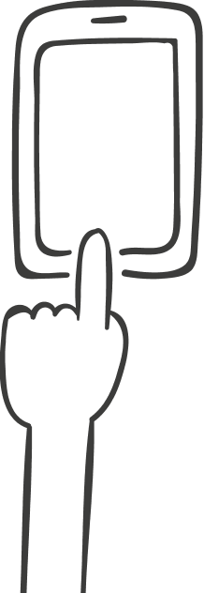

按范围划分
实物模型
实物模型经常也称为水平原型。此类原型重点关注UI。它不会深入设计架构的各个层次或者详细的功能。以提炼需求为目的，可以使用这种类型的原型来探究预期系统的某些特定行为。模型能帮助用户判断基于原型的系统是否可以使其以合理的方式开展工作。
概念证明
概念证明也称为垂直模型。它在所有技术服务层次上从用户界面实现一部分应用功能。概念证明原型的运作方式与真实系统相似，因为它触及实现的所有层次。

Slide 10
按未来用途划分
抛弃型原型
以快速、低成本的方式创建的原型，在完成使命之后会将它抛弃。
最终不会变成变成要交付的产品，也可以被称为不可发布的模型。
相比健壮性、可靠性、性能以及长期可维护性，可抛弃原型更注重快速实现及快速修改。
适合该原型的情形是团队觉得需求不确定、有歧义、不完整或者含糊的时候，或者从独立的需求难以想象出来未来系统的时候。解决这类问题能够减少构建过程中的风险。
演化型原型
与抛弃型原型相对。需求随着时间的推移，而变得越来越明确时，演进型原型会为增量构建产品提供一个稳固的架构基础。
构建该类原型时开始就要考虑健壮性，写产品级质量的代码。
由于演化型模型的设计必须满足产品的易增长扩展性以及频繁改进的要求，所以必须重视软件架构和文件的设计原则。

Slide 11
按形式划分
纸上原型
帮助我们探究一个要实现的系统的部分外观，并且它低成本、迅速以及低技术难度。
顾名思义，涉及的工具不外乎是纸张、索引卡片、告示贴以及白板。用户一般不太喜欢批评某一个基于计算机的具体原型，比较愿意对纸片上画出的的设计图提供反馈意见。
无论创建原型的工具如何高效，在纸上或者白纸上绘制原型的草图都要更快一些。可以促成快速迭代，而迭代是一个关键的需求开发成功因素。
电子原型
从画图工具到商业原型工具和图形化用户交互生成器，可用的工具多种多样。
有些商业化工具可以用于在创建应用之前模拟应用。应用模拟可以用于迅速将屏幕布局、界面控件和导航流程组合在一起并成为非常接近于目标产品的模拟物。

Slide 12
Q2:基于范围划分，原型可分为哪两个分支，他们各自的特点是什么？

Slide 13
A2：
实物模型和概念证明。
实物模型经常也称为水平原型。此类原型重点关注UI。它不会深入设计架构的各个层次或者详细的功能。
概念证明也称为垂直模型。它在所有技术服务层次上从用户界面实现一部分应用功能。概念证明原型的运作方式与真实系统相似，因为它触及实现的所有层次

Slide 14
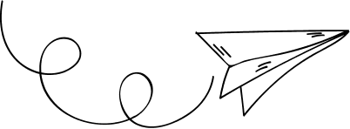

按精细程度划分
①低保真原型：只关注功能、结构、流程，原型图上只提供最简单的框架和元素；好处是省时、高效，但相对需要比较高的沟通成本；
③高保真原型：提供更多的视觉细节，几乎可以等同于UI效果图，只需要在开发过程中替换实际数据和素材。
03
02
01
②中保真原型：在低保真原型的基础上，提供更多的功能细节和交互细节；

Slide 15
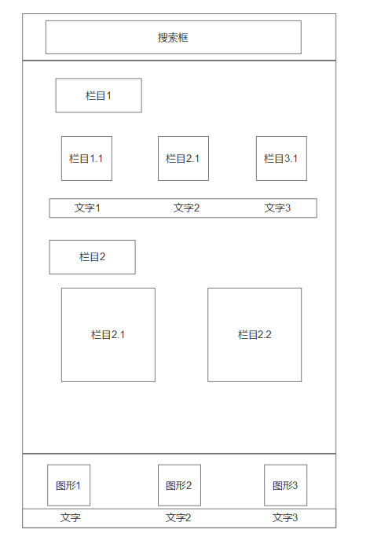
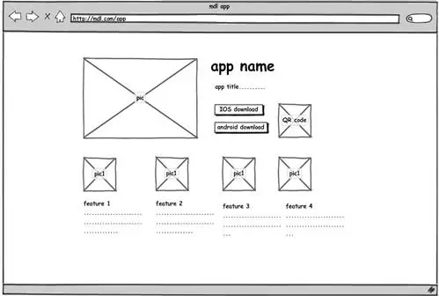
按精细程度划分[低保真原型]
图1:低保真示例图形 [3]
图2:低保真示例图形

Slide 16
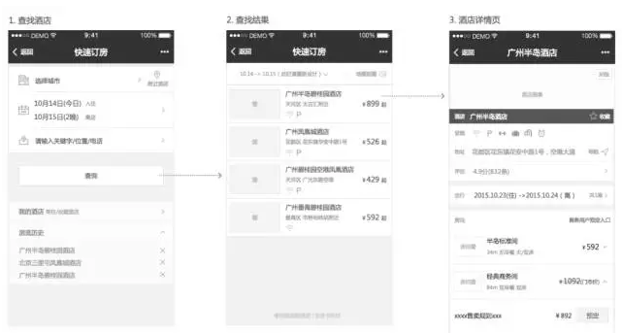
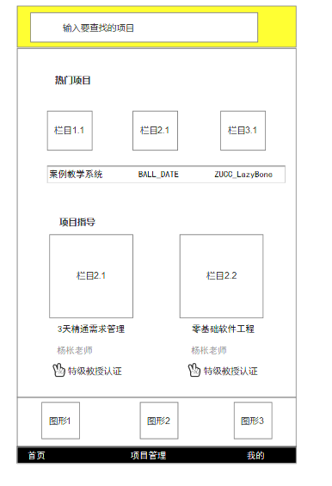
按精细程度划分[中保真原型]
图3:中保真示例图形 [3]
图4:中保真示例图形

Slide 17
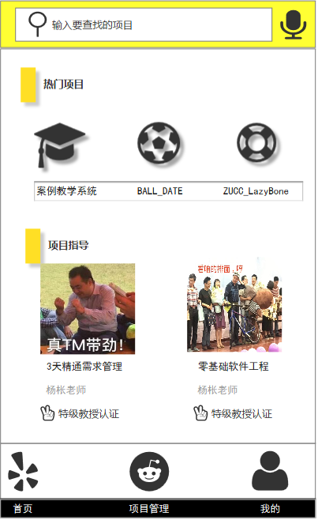
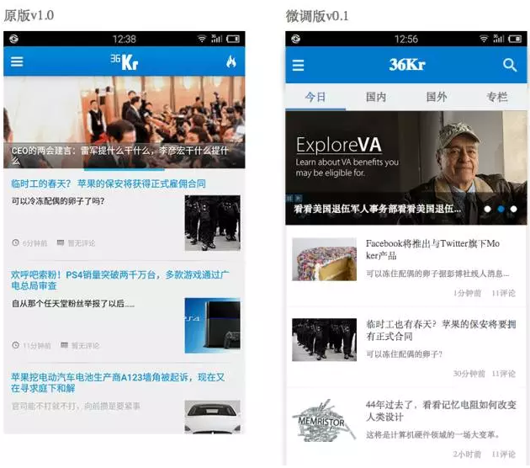
按精细程度划分[高保真原型]
图5:高保真示例图形 [3]
图6:高保真示例图形

Slide 18
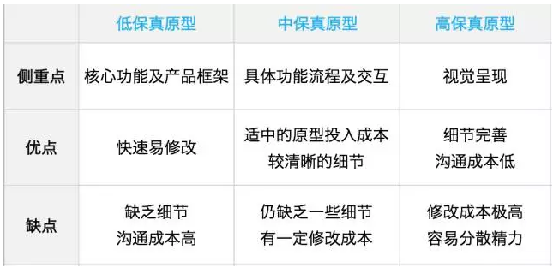
按精细程度划分
图5：三种原型对比 [3]
低保真原型：侧重点是核心功能和产品框架，使用它的一个非常大的好处是，在产品设计初期快速形成方案、快速讨论、快速调整，能够让人把精力专注在产品最核心的结构层和框架层；相对地，同样由于它的快速制作，对外沟通时解释起来会比较烦。
中保真原型：最常用的原型图类型，侧重点在具体的功能流程和交互，优缺点都介于低保真原型和高保真原型之间。
高保真原型：侧重点是视觉呈现，它的优点在于细节非常完善，想要的效果可以直观展示出来；然而相应地，修改起来非常非常地麻烦，要消耗大量精力在原型图制作上，这就容易让人对产品最核心的结构、框架、流程思考不到位。

Slide 19
Q3:
判断题：在需求分析阶段，开发出高保真模型是必要的。

Slide 20
A3:
判断题：错误。高保真模型修改起来非常非常地麻烦，要消耗大量精力在原型图制作上，这就容易让人对产品最核心的结构、框架、流程思考不到位。

Slide 21
PART 03
原型的评估/风险/成功因素
2.1 原型的评估
2.2 原型的风险
2.3 原型的成功因素

Slide 22
原型的评估
让合适懂得人员从恰当的角度评估原型。评估人员包括来自多个用户类别的成员，既要包括有经验的，也要有经验欠缺的。在将原型呈现给评估人员时，需要强调只需要关注部分功能，因为其余部分会在实际系统开发过程中实现。
为了改进用户交互原型的评估质量，可以创建一些脚本来帮助用户完成系统操作和回答一些特定的问题，力求获得想要的信息。这个方法可以作为一般问题的补充，比如”请告诉我你对原型的一些看法“。也可以提出以下类似问题：
原型实现的功能符合您的预期吗？
原型中有没有遗漏掉的功能？
有没有您能想到但原型中没有处理到的可能错误的状态？
创建一个宽松的氛围，让评估表达他们观点感到没有束缚。一定要避免指点用户以”正确“的方式执行原型的某些功能。
评估中获得信息要记录下来。

Slide 23
原型的风险
原型发布的压力。一方面，可抛弃原型无论多么与实际产品相似，都绝不可以用作产品，原型涉及和编码没有考虑到软件的质量和生命周期；另一方面，不要畏惧于提交不成熟产品的压力而创建原型。
受细节所累。用户将注意力放在与UI有关的外观和操作细节上。
不现实的性能预期。用户根据原型的性能来推断最终产品的预期性能。
对原型投入过多。不要在原型工作上投入太多精力，最终导致开发团队没有时间而不得不将原型作为产品或者匆忙进入混乱的产品实现。

Slide 24
Q4:原型成功的因素有哪些？（指出至少3点）

Slide 25
原型成功的因素
1. 在项目计划中包含与原型相关的任务。
2. 在创建原型之前，注明原型的目的并解释其最终产出；
3. 做好开发多个原型的计划。
4. 创建可抛弃原型。
5. 不要再可抛弃型原型中包含输入数据验证、防护性编码技术处理错误代码或大量的代码文档。
6. 不要对已经理解的需求创建原型，除非需要探究其他涉及方案。
7. 在原型的屏幕显示和报表中，使用合理的数据。
8. 不要指望原型来替代书面需求。

Slide 26
PART 04
常用原型绘制工具

Slide 27
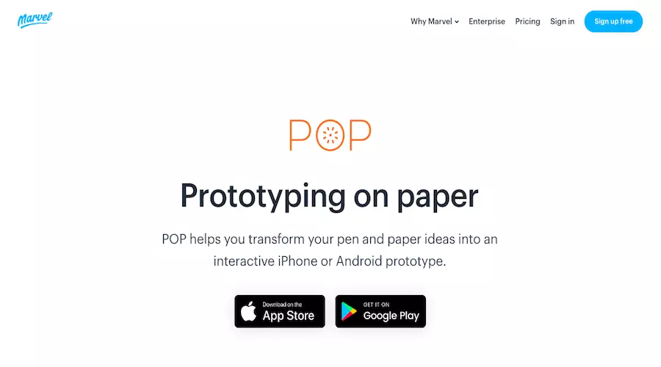

图标[6]
2.Mockplus 图标[7]
1.Pop (Prototyping on Paper)
简介： POP是一款设计界面的原型工具，适用于iOS和Android平台。借助POP，开发者或设计师只需在纸上简单地描绘出创意或想法，拍下几张草图照片，并将照片按顺序放置，利用链接点描摹出各张图片之间的逻辑关系，就可轻松创建一个动态模型，点击播放即可演示整个模型。
优点：与同类应用相比，POP的优势在于简单易用，学习曲线短，生成快速且能被分享。
缺点：只支持低保真原型。对于被展示的客户或者团队成员，只知道产品的大概方向；交互效果复杂时不能很好地表达设计。
适用人群：追求手绘风格及快速原型的产品经理和设计师（对于短期内使用免费原型工具的人群来说，这也不失为一个好选择）。
[6]
简介：Mockplus是一款简洁高效的免费原型工具。它为用户提供丰富的组件和图标资源，通过拖曳即可实现界面设计。支持一键导入项目页面和模板，快速搭建基础页面。软件还支持自定义组件库，数据填充，Sketch导入，拖曳设置交互等特色功能实现快速设计。近期，该工具还推出了团队协作功能，团队成员之间可以查看、编辑、评论项目，帮助用户更好地完成协作设计。
优点：学习曲线短，快速上手，交互简单（只需拖曳），功能多样，组件资源丰富，支持8种预览方式和多种文件导出类型，支持团队协作。
缺点：不支持手势交互。
适用人群：各阶段的产品经理及UI/UX设计师，追求中低保真，交互效果，快速原型，新手或专业人群皆适宜。
[6]

Slide 28


图标[6]
图标[8]
3.Axure
4.墨刀
简介：Axure RP是美国Axure Software Solution公司旗舰产品，是一个专业的快速产品原型工具，让负责定义需求和规格、设计功能和界面的专家能够快速创建应用软件或Web网站的线框图、流程图、原型和规格说明文档。作为专业的原型工具，它能快速、高效的创建原型，同时支持多人协作设计和版本控制管理。
优点：变化多端的操作，自带组件库并支持强大的第三方组件库，提供强大的交互支持，完整的教程及支持文档，支持原型预览。
缺点：学习曲线较高，性价比不高，专业需求度高。
适用人群：适用于追求强交互效果及细节产品经理及设计师，需要具有一定经验或较强专业性。
[6]
简介：墨刀是一款在线原型设计与协同工具，借助墨刀，产品经理、设计师、开发、销售、运营及创业者等用户群体，能够搭建为产品原型，演示项目效果。墨刀同时也是协作平台，项目成员可以协作编辑、审阅 ，不管是产品想法展示，还是向客户收集产品反馈，向投资人进行Demo展示，或是在团队内部协作沟通、项目管理
优点：丰富的UI素材，简洁的界面，可进行协同管理。
缺点：交互效果复杂时不能很好地表达设计。
适用人群：UI/UX设计师，产品经理。
[8]

Slide 29
Q5:你们小组适用的原型绘制工具是哪一个？根据你的适用经验，它存在有什么优缺点？

Slide 30
PART 05
Axure RP

Slide 31
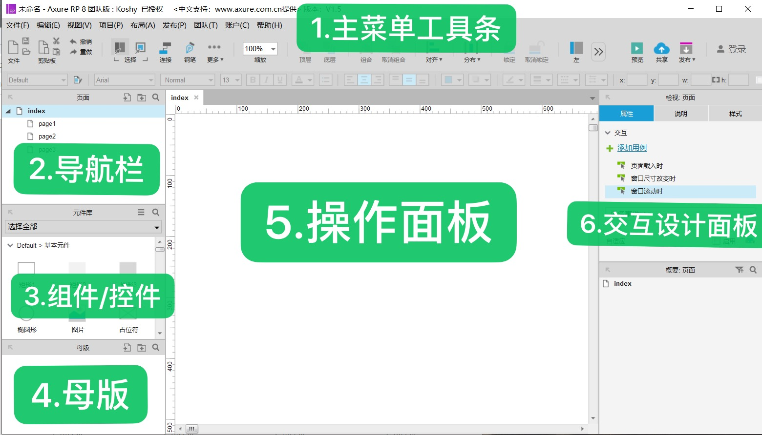
界面介绍

Slide 32
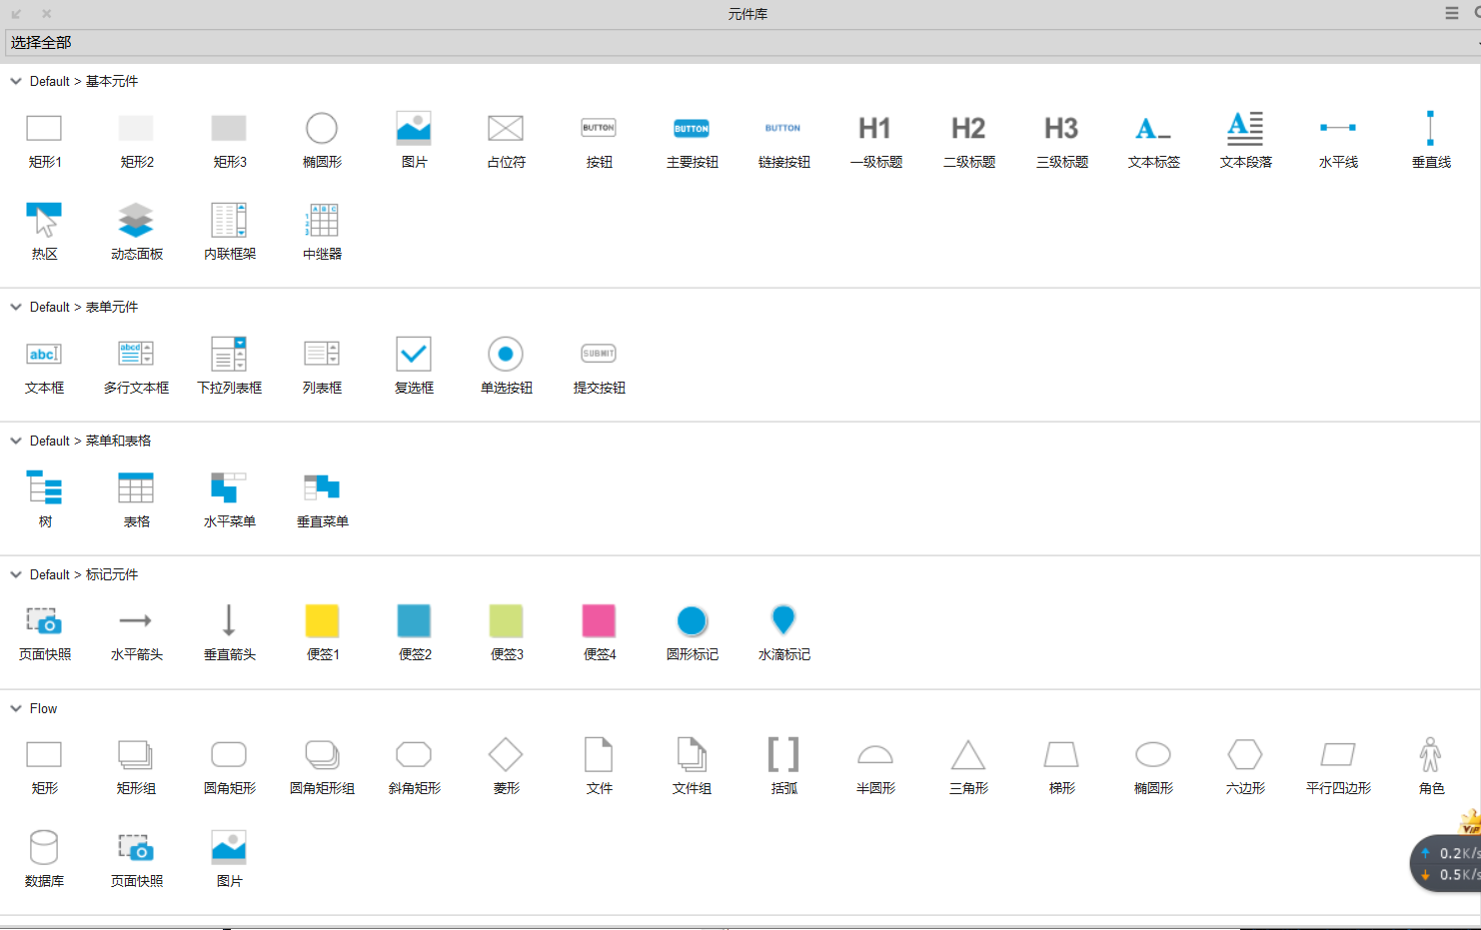
控件/组件

Slide 33
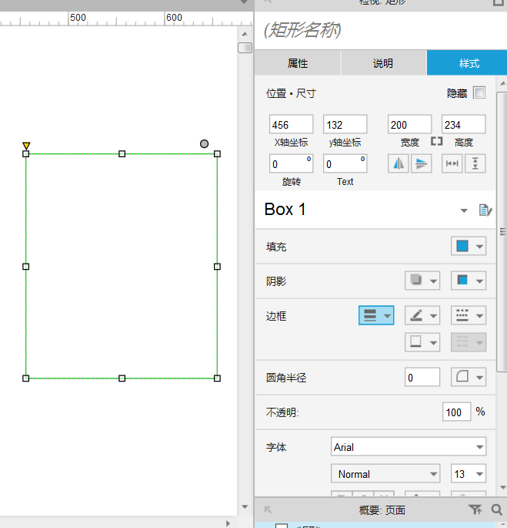
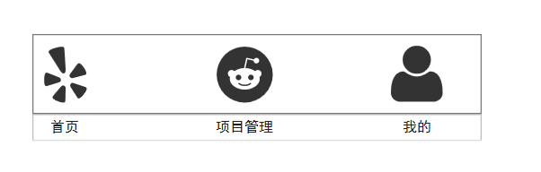
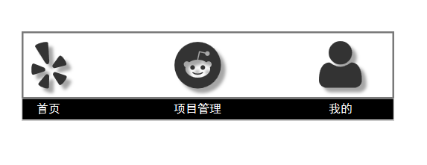
控件/组件样式
调整：图案阴影/文本框边框/字体颜色/矩形边框

Slide 34
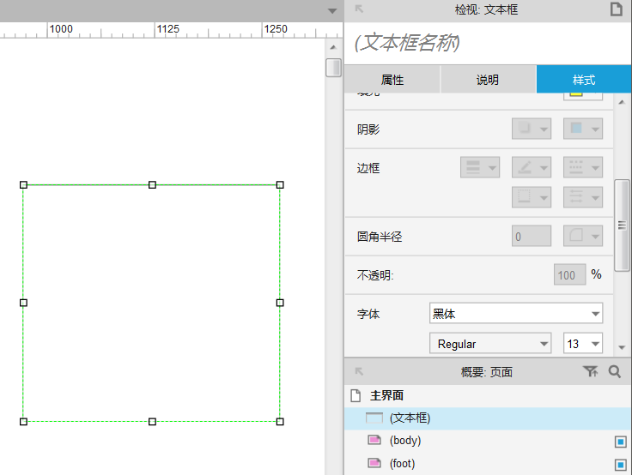
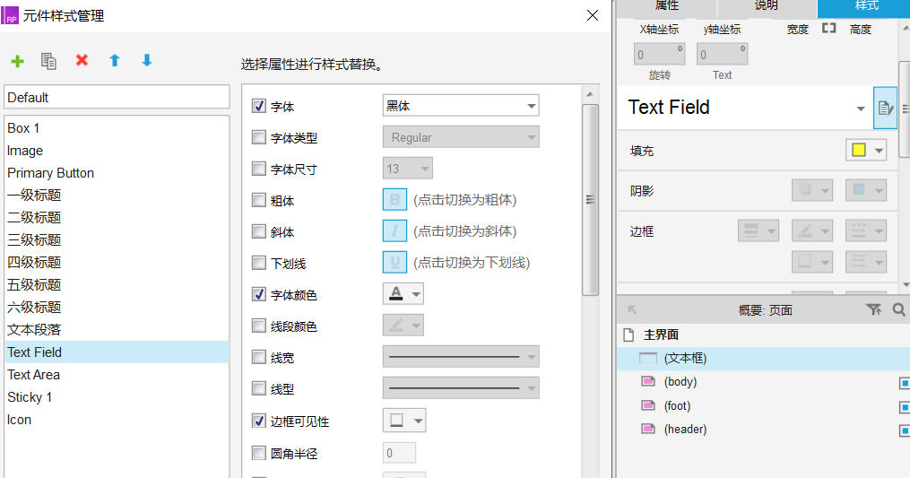
控件/组件样式
不是 所有的元件 都存在 交互样式
右击选择某个元件，如果不存在的交互样式会出现如左图的不可选状态。
可以通过对元件样式管理对其默认不可改的属性进行更改。

Slide 35
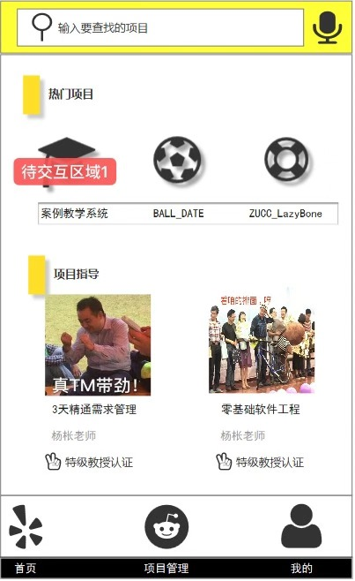
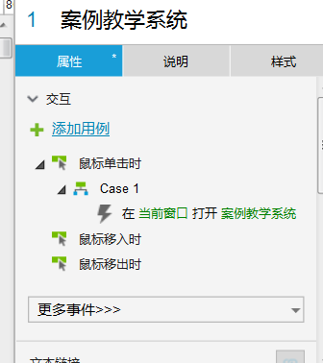
交互
通过[属性]中的[交互]给元件[添加用例]，让元件动起来交互做的好坏是评价原型图最关键的因素
在同一事件(窗口尺寸改变时) 中自上而下执行所有用例 (Case1、Case2），这里进行鼠标单击就完成了页面的切换。

Slide 36
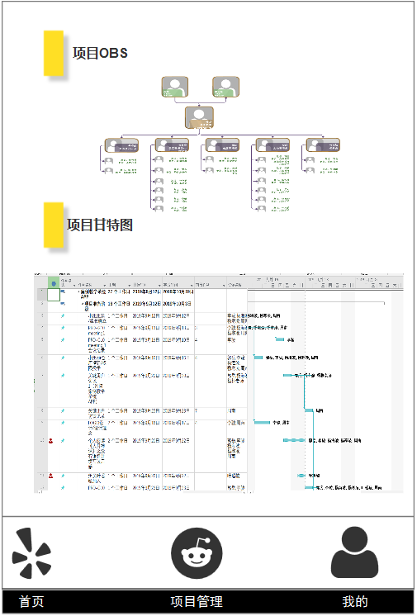
交互

Slide 37
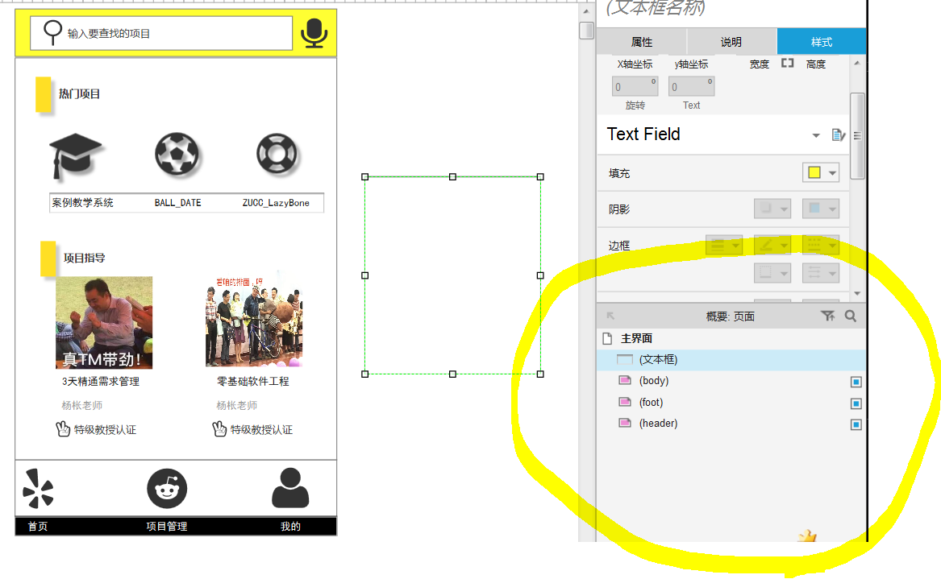
概要
在概要窗口中简单的展示了此页面中所有元件的层次关系
将鼠标移动上去之后会其具体的包含的内容
用鼠标单击选择，在画板中会使选择的原型获得焦点

Slide 38
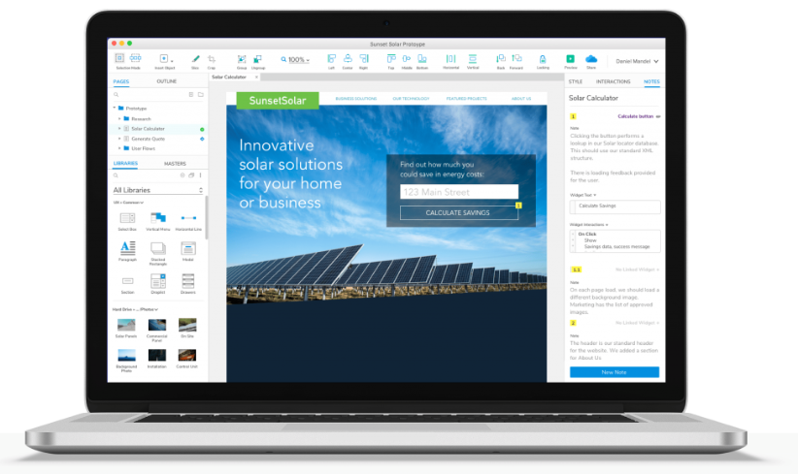
Axure RP 9
在第9个版本中，这款工具向前迈出了一大步，包括一系列广泛的改进：全面的UI，新的设计和文档特征，以及将引擎优化到前所未有的程度。我们已经彻底破坏并重建了Windows版本的架构，这是从第1个版本以来第3次重新架构，以使其在现代硬件上明显更快。另一方面，我们在UI上的重新设计涉及了每一个对话框和菜单，同时特别关注交互生成器。我们保留了Axure RP强大的交互能力，同时大大简化了它们的使用。

Slide 39
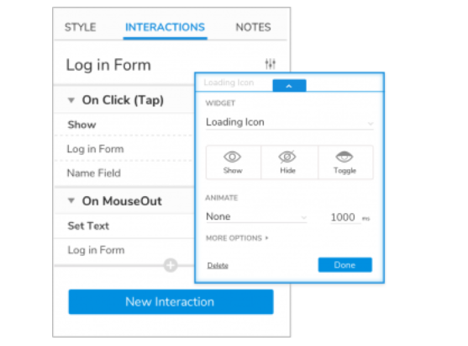
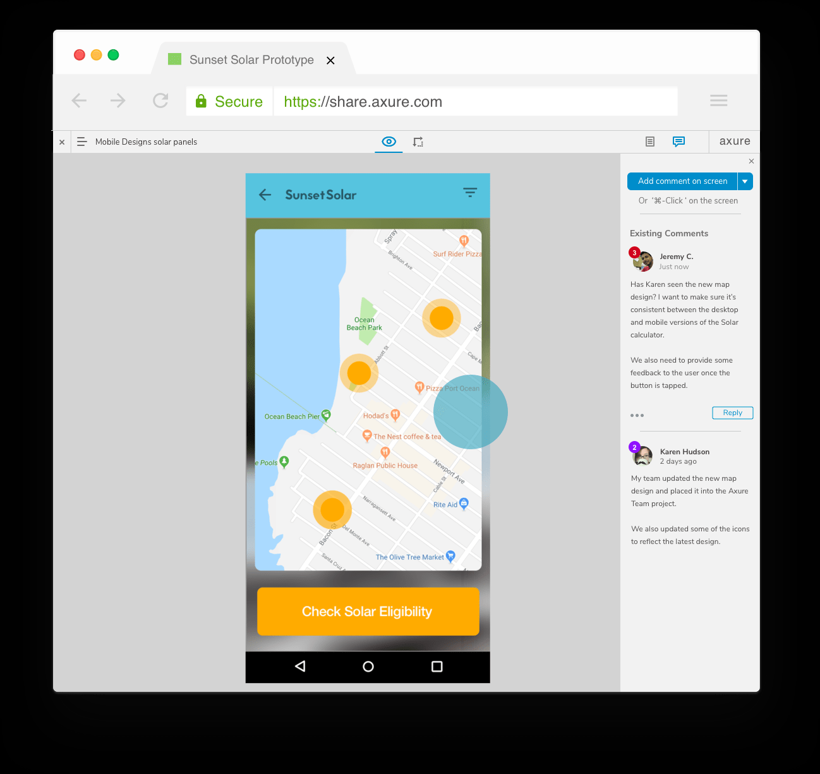
Axure RP 9
更快的加载速度。基于包含100页文档的RP文件进行测试，Axure RP 9加载文件与元件库的速度是Axure RP 8的一倍。
交互无需分心。新的交互生成器已被全面重新设计和优化，以便于使用。从基本的链接到复杂的、有条件的流程，能够在较少的时间和更少的点击下让原型问世。
呈现全貌。用最新的原型播放器展示你的作品，为现代浏览器优化，并为现代工作流程设计。清爽的移动和桌面原型与丰富的交互，同时为业务解决方案提供全面的文档。
图1：全新交互 [10]
图2：呈现全貌 [10]

Slide 40
参考资料

Slide 41

参考资料
[1].Karl Wiegers，Joy Beatty. 《软件需求（第3版）》. 北京:清华大学出版社，2014
[2].吴柏肖. 基于ITFL的项目化案例知识的研究与设计[D] . 2017.04
[3].简博. 基于OWL项目化案例知识的提取和表示方法的研究[D]. 2015.01
[4].王朝成. 基于项目的案例学习系统的研究与设计[D]. 2010.01
[5] http://www.woshipm.com/pmd/367756.html 《产品狗跑偏了？因为他一直在画高保真原型啊》
[6] https://www.jianshu.com/p/531c80f9c5e7?tdsourcetag=s_pcqq_aiomsg
[7] https://baike.baidu.com/item/Mockplus/16191574?fr=aladdin
[8] https://baike.baidu.com/item/%E5%A2%A8%E5%88%80/20111640?fr=aladdin
[9] https://blog.csdn.net/luojun13class/article/details/81537853
[10] http://www.iaxure.com/6486.html Axure RP 9

Slide 42
绩效评价

Slide 43
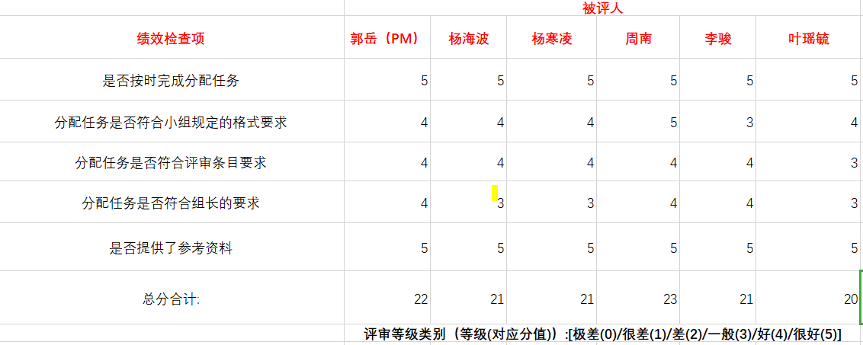

Slide 44
谢谢观看！

